Slide 1
UNIVERSIDAD DE LAS FUERZAS ARMADAS ESPE
DEPARTAMENTO DE CIENCIAS DE LA TIERRA Y DE LA CONSTRUCCIÓN
CARRERA DE INGENIERÍA GEOGRÁFICA Y DEL MEDIO AMBIENTE
“Evaluación de la pérdida del espejo de agua de las lagunas Caricocha, Chiriyacu y Huarmicocha mediante el análisis multitemporal de imágenes satelitales en el período de 2000 a 2020 y propiedades físico-químicos de aguas y sedimentos para el manejo adecuado del recurso hídrico”
Autoras: Albán Mendoza, Denise Gabriela y Quilumba Pérez, Marilyn Sofía
Directora del proyecto
Ing. Guevara García, Paulina Valeria, PhD.
Docente Evaluador
Ing. Padilla Almeida, Oswaldo Vinicio, PhD
Director de Carrera
Ing. Robayo Nieto, Alexander MSc
Secretaria Académica
Ab. Michelle Benavides Guzmán

Slide 2
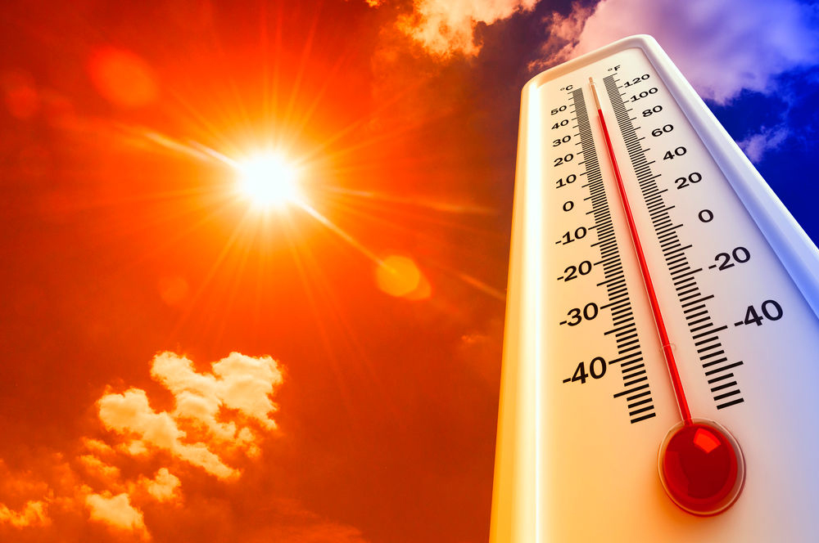
Planteamiento del problema
1
Disminución de lluvias, altas temperaturas
2
Perdida de ecosistemas
3
Alta sensibilidad ecosistema paramo
4
Baja disponibilidad de agua
1
2
3
4

Slide 3
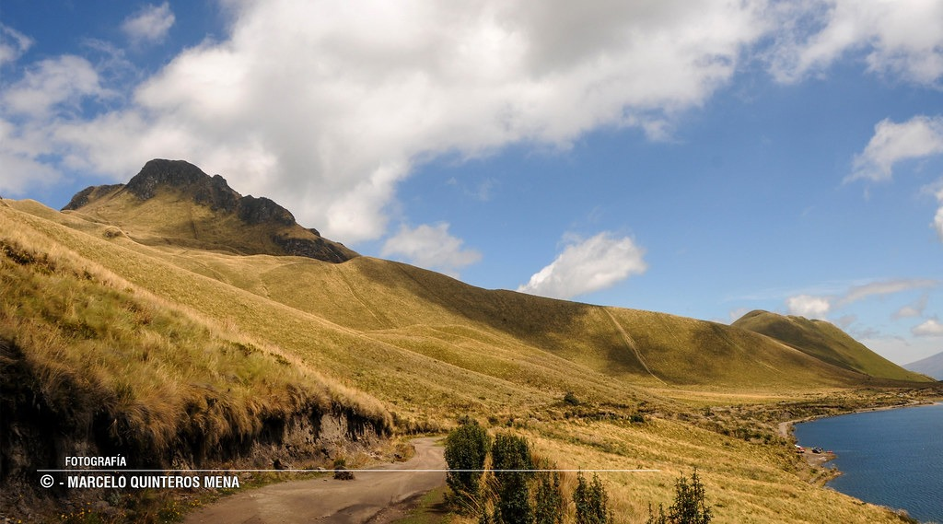
Justificación e importancia
60% Abastecimiento de agua a la población de Otavalo
80% Requerimiento urbano y rural del cantón Pedro Moncayo

Slide 4
Objetivos
Realizar un análisis multitemporal de la reducción del espejo de agua de las lagunas Caricocha, Chiriyacu y Huarmicocha mediante imágenes satelitales del periodo de 2000 al 2020 y hacer la caracterización físico-química de agua y sedimentos, con el fin de evaluar el estado del área para realizar el manejo adecuado del recurso hídrico y evitar su perdida futura.
Objetivo General:
Objetivos
Específicos:
Determinar el área que se redujo del espejo de agua de las lagunas Caricocha, Chiriyacu y Huarmicocha en el periodo de 2000 al 2020 a través de un análisis multitemporal y variables meteorológicas (precipitación, temperatura, humedad y evapotranspiración), utilizando herramientas de software SIG para el tratamiento, interpretación y análisis de las imágenes.
Predecir la reducción del área del espejo de agua a futuro, empleando el modelo de Cadenas de Márkov para estimar la pérdida del recurso lacustre.
Recolectar muestras de agua y sedimentos en diferentes puntos de muestreo para el análisis de los parámetros físico-químicos.
Caracterizar las propiedades físico-químicas del agua analizando los parámetros de pH, temperatura, conductividad eléctrica, oxígeno disuelto, solidos disueltos totales, nitratos, sulfatos, fosfatos, hierro y manganeso para determinar la calidad de agua de las lagunas.
Caracterizar las propiedades físico-químicas de los sedimentos analizando los parámetros de pH, conductividad eléctrica, tamaño de partícula, porcentaje de materia orgánica, carbono orgánico total, Hierro y Manganeso para identificar la reducción del área de las lagunas según sus procesos geoquímicos.
Generar recomendaciones que permitan el adecuado manejo de las lagunas y prevenir la pérdida del espejo de agua.

Slide 5
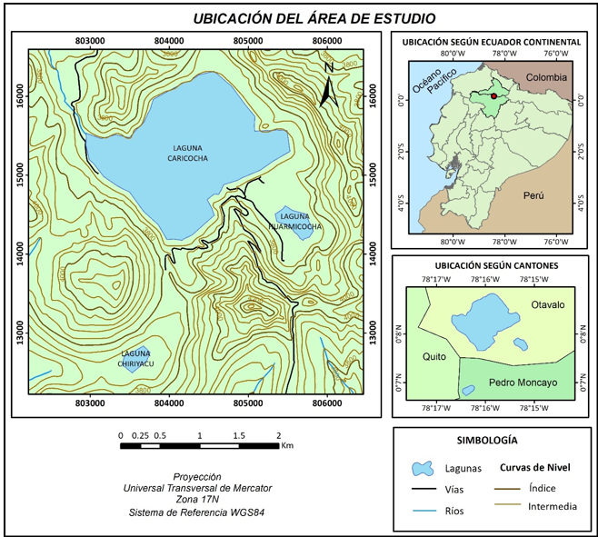
Descripción del área de estudio
Región: Sierra – Norte
Provincias: Pichincha e Imbabura
Cantónes: Pedro Moncayo, Otavalo y el Distrito Metropolitano de Quito
Ubicadas a los pies del cerro Fuya Fuya a 4.263 msnm, a 60 km de la ciudad de Quito
Temperatura: 4 a 12° C
Precipitaciones : 1.000 hasta 1.500 mm
Área de Protección Hídrica - Ministerio del Ambiente, Agua y Transición Ecológica el 23 de junio del 2021

Slide 6
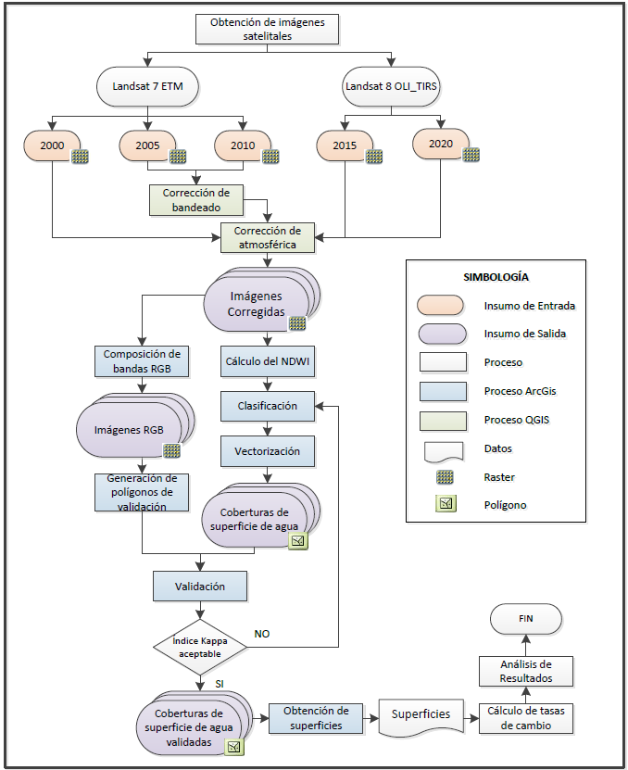
Metodología
Análisis Multitemporal de la reducción del espejo de agua
Obtención de imágenes satelitales: United States Geological Survey
Periodos de toma: Meses de Julio, Agosto y Septiembre
Porcentaje de nubes: Mínima
Satélite: Landsat
Escala de Trabajo: 1:50 000
Resolución espacial
Landsat 7 ETM
Bandas 1-5 y 7 → 30m
Banda 6 → 60m
Banda 8 → 15m
Landsat 8 OLI_TIRS
Bandas 1-7 y 9 → 30m
Banda 8 → 60m
Banda 10 y 11 → 15m

Slide 7
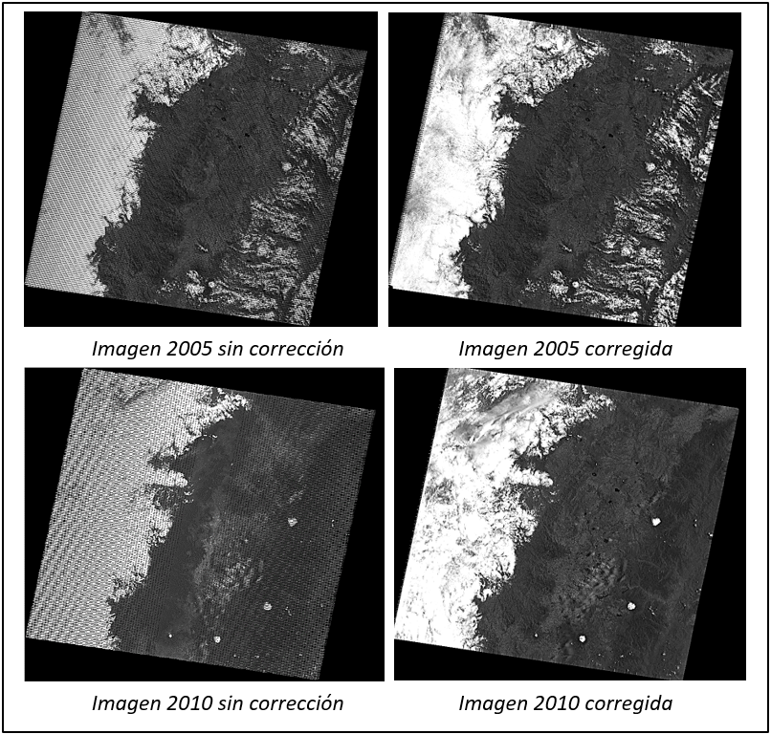
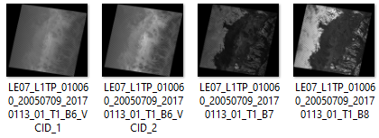
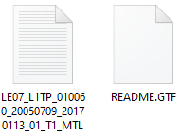
Metodología
Preprocesamiento de las imágenes satelitales
Corrección de Bandeado
Corrección Atmosférica
1
2
Herramienta: Rellenar sin datos
Máscaras de validación
Herramienta: Semi-Automatic Classification Plugin (SCP) → Software libre QGIS
Directorio con bandas de la imagen satelital corregida el bandeado y el archivo MTL
Figura 1: Corrección de bandeado

Slide 8
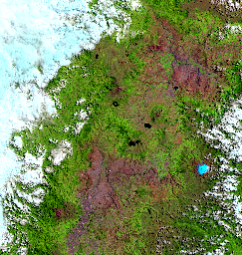
Metodología
Clasificación por Índice NDWI
Cálculo del Índice Diferencial de Agua Normalizado (NDWI):
$$NDWI=\frac{GREEN−NIR}{GREEN+NIR}$$
Valores:
> 0 Presencia de agua
≤ 0 Ausencia de agua
Clasificación
Cuerpos de agua
Otras coberturas
Combinación de bandas
Landsat 7 ETM → 543
Landsat 8 OLI_TIRS →654
Validación: Dentro de los índices de validación de calidad → Índice Kappa
1
Landsat 7 ETM
Landsat 8 OLI_TIRS

Slide 9
Metodología
Clasificación por Índice NDWI
Validación: Dentro de los índices de validación de calidad → Índice Kappa
2
Calculo del Índice kappa
Tabla 2: Valoraciones del Indice Kappa
$$K=\left(\frac{p_{0}−p_{e}}{1−p_{e}}\right)$$
Coeficiente de Kappa (k) | Fuerza de concordancia
0.00 | Pobre
0.01 – 0.20 | Leve
0.21 – 0.40 | Aceptable
0.41 – 0.60 | Moderada
0.61 – 0.80 | Considerable
0.81 – 1.00 | Casi Perfecta
$p_{0}$: proporción de acuerdos observados
$p_{e}$: proporción de acuerdos esperados en la hipótesis de independencia entre los observadores
Obtención de superficies de coberturas de agua y matriz de cambios
Dónde:
$TDA$: tasa de cambio anual
$A1:$ Área de cobertura para el primer periodo
$A2:$ Área de cobertura para el segundo periodo
$n:$ es el número de años entre los dos periodos
$$TDA=\left[{\left(\frac{A2}{A1}\right)}^{\left(\frac{1}{n}\right)}−1\right]∗100$$

Slide 10
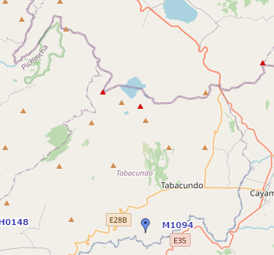
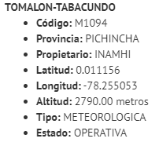
Metodología
Análisis multitemporal de las variables meteorológicas
Obtención de datos metereológicos
Datos de satellite → Power Larc → Desarrollado por la NASA
Interfaz de Google Earth → CRUTEM
Estación metereológica → Tomalon

Slide 11
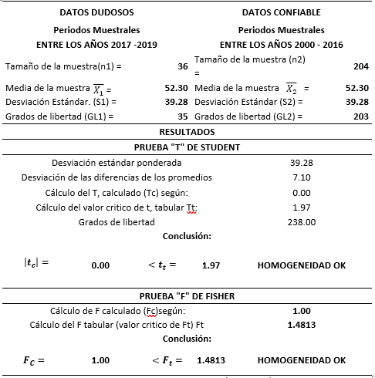
Metodología
Análisis multitemporal de las variables meteorológicas
Análisis de consistencia de datos
Análisis de saltos
Tabla 3:Resumen de análisis de consistencia de datos de Precipitación
$${X′}_{\left(t\right)}=\frac{X_{t}−X_{1}}{S_{1}\left(x\right)}∗S_{2}\left(x\right)+\overline{X_{2}}$$
Donde:
${X′}_{(t)}$ = valor corregido de saltos
$X_{t}$ = valor a ser corregido
S = desviación estándar
$\overline{X_{1}}=$ media de la muestra
$$F_{C}=$$
$${<F}_{t}=$$

Slide 12
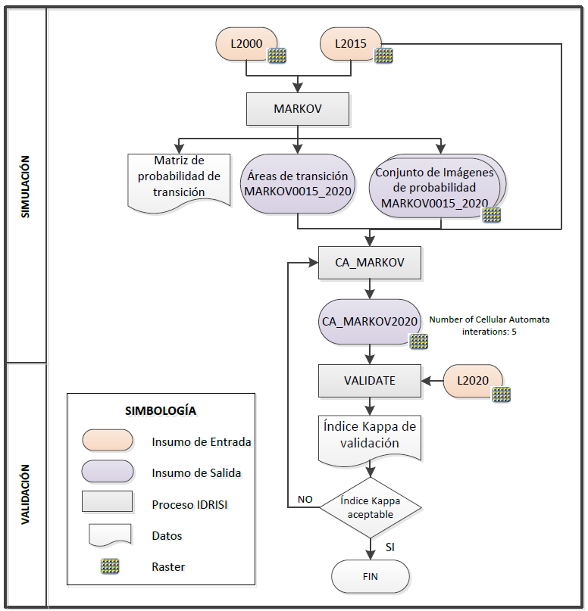
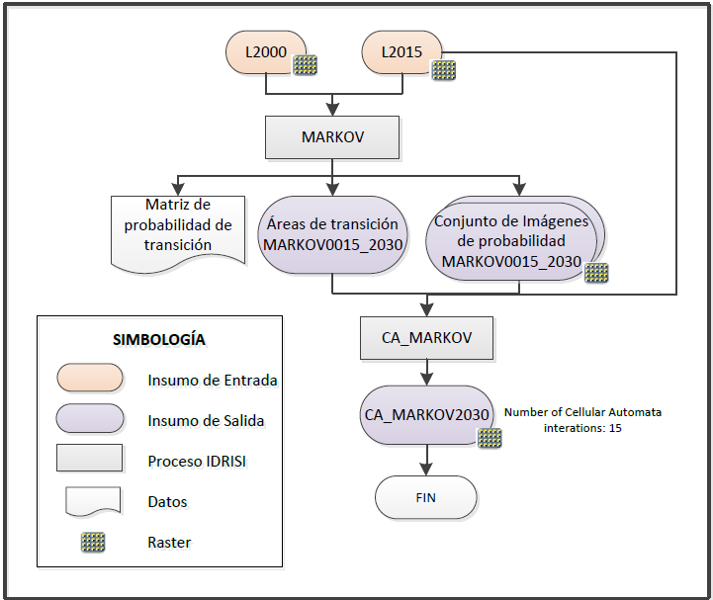
Metodología
Modelo de Predicción con Cadenas de Márkov
Proyección de la pérdida del espejo de agua al año 2030

Slide 13
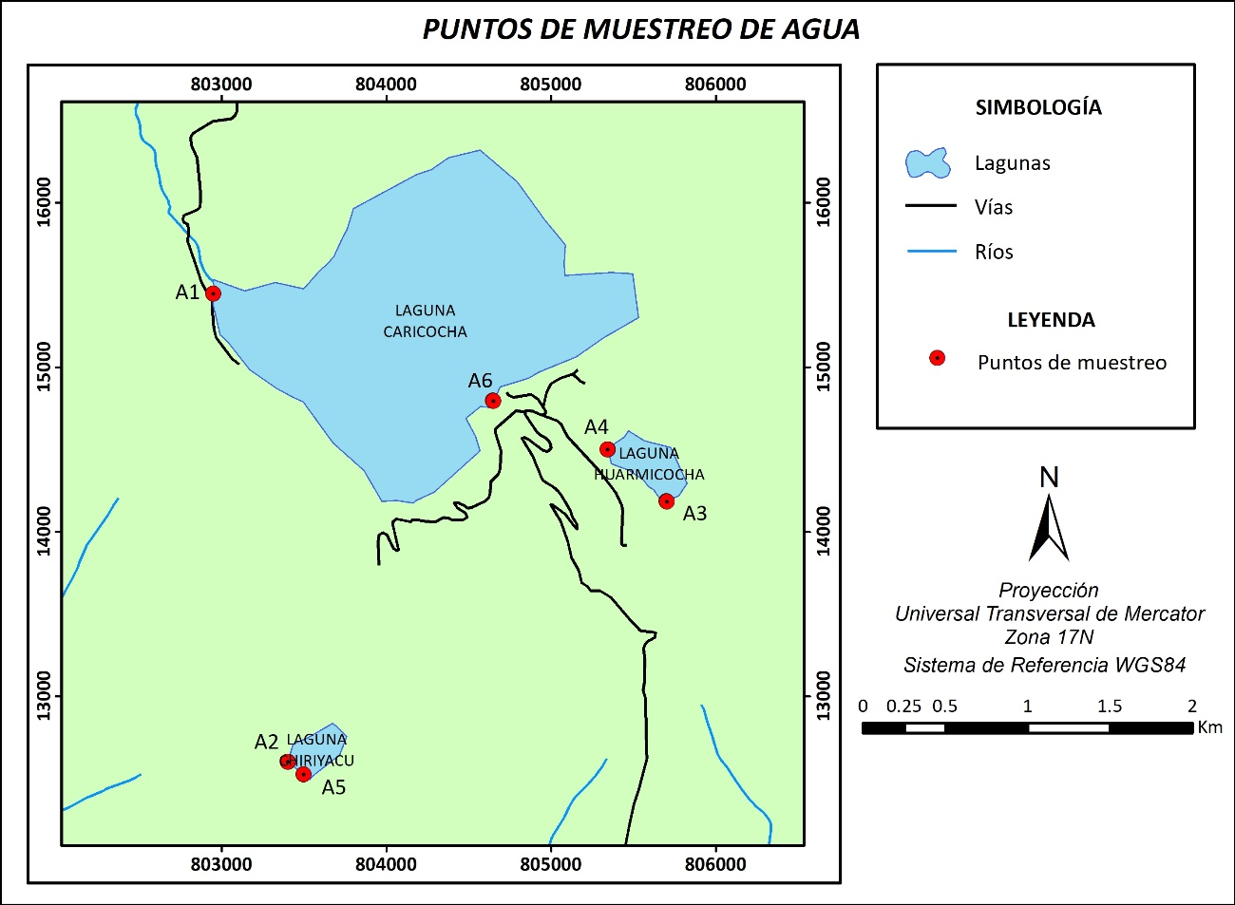
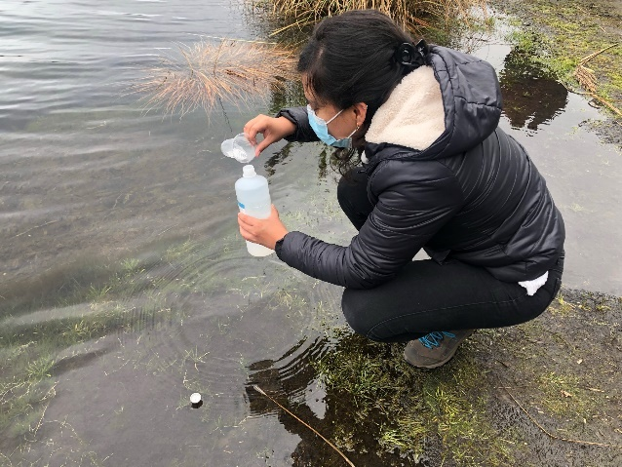
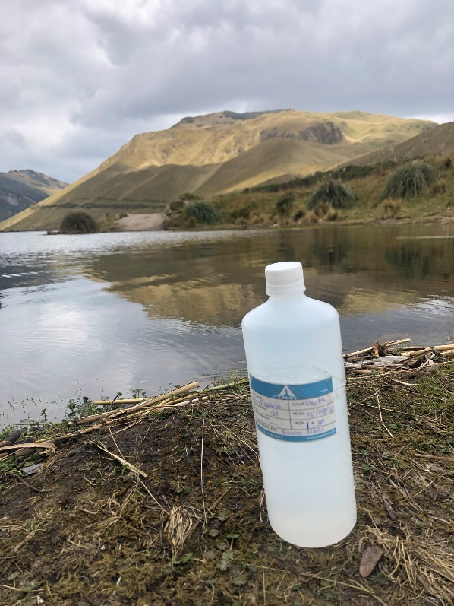
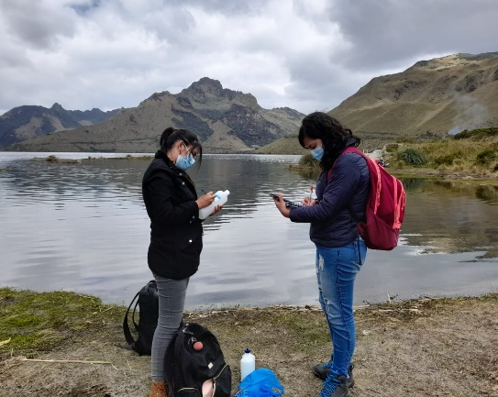
Metodología
Caracterización de las propiedades fisicoquímicas de agua y sedimentos
Recolección de Muestras: Norma técnica ecuatoriana NTE INEN 2169:2013 para calidad del agua, muestreo, manejo y conservación de muestras

Slide 14
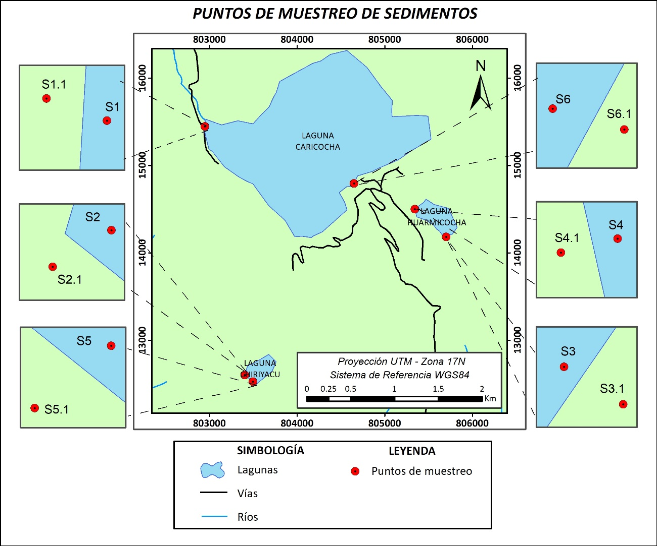
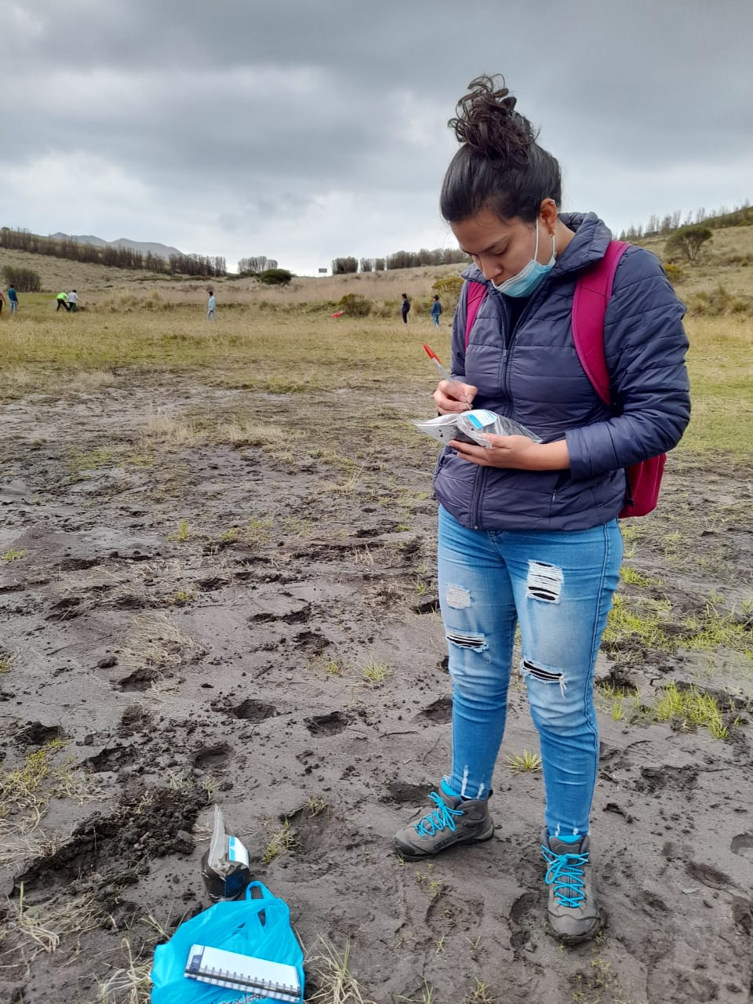
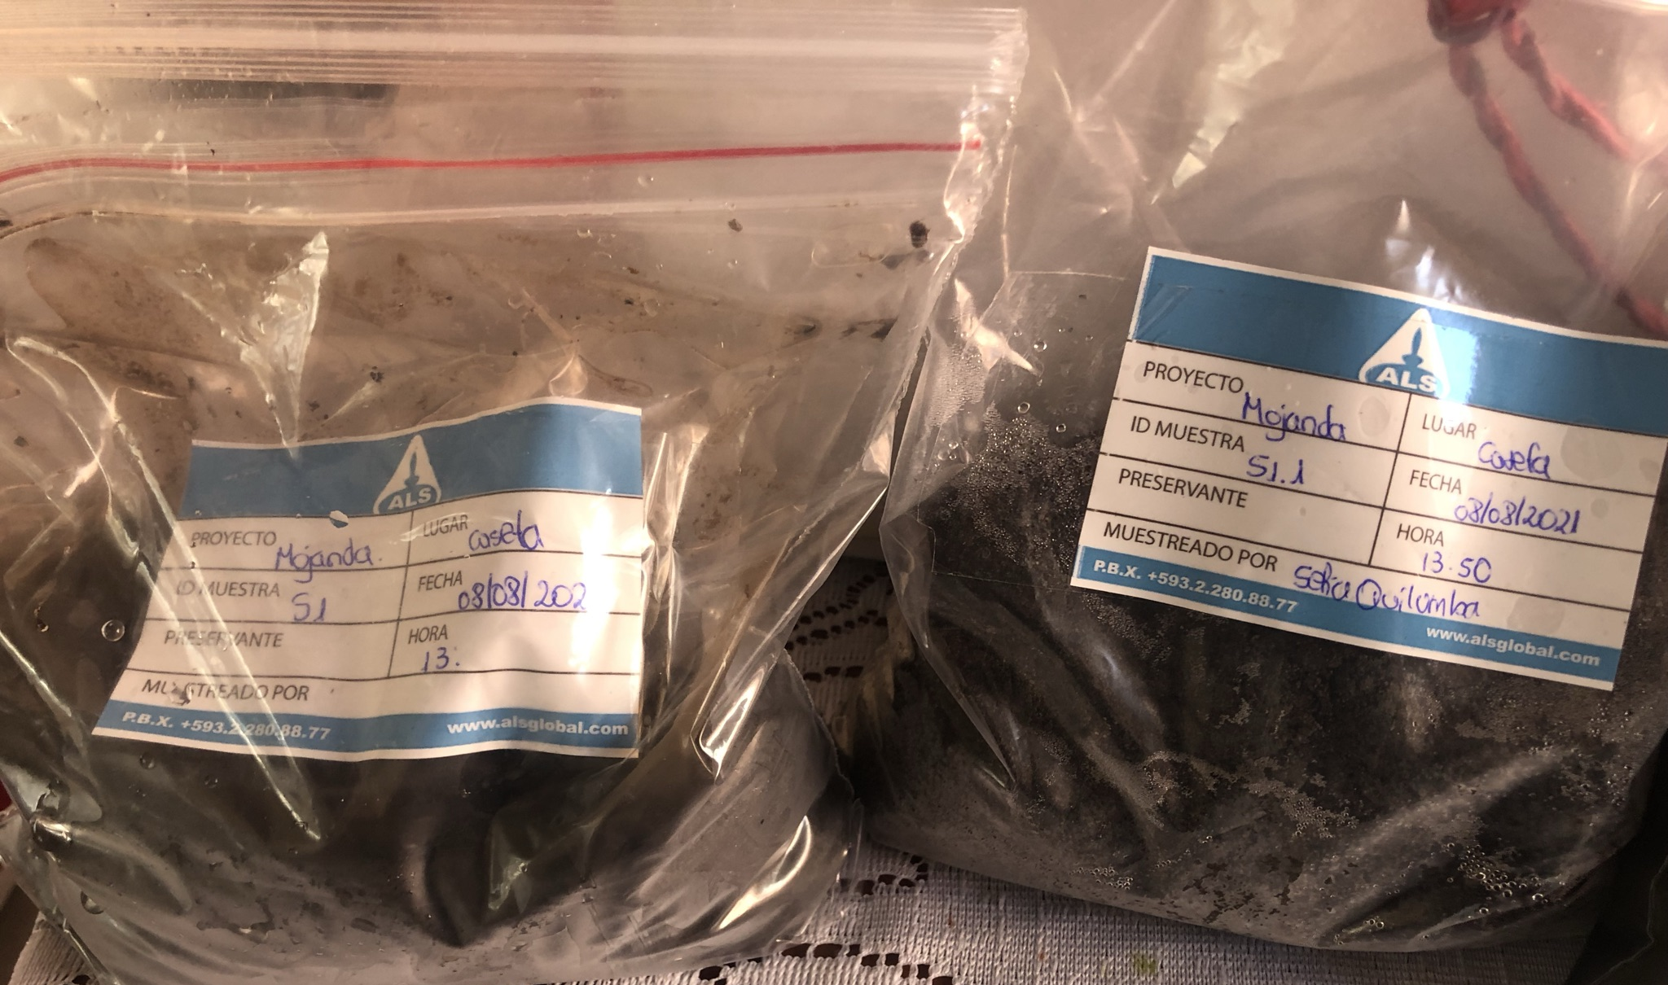
Metodología
Las muestras recolectadas de agua y sedimentos se almacenaron a baja temperatura y posteriormente llevadas al laboratorio “ALS Ecuador”

Slide 15
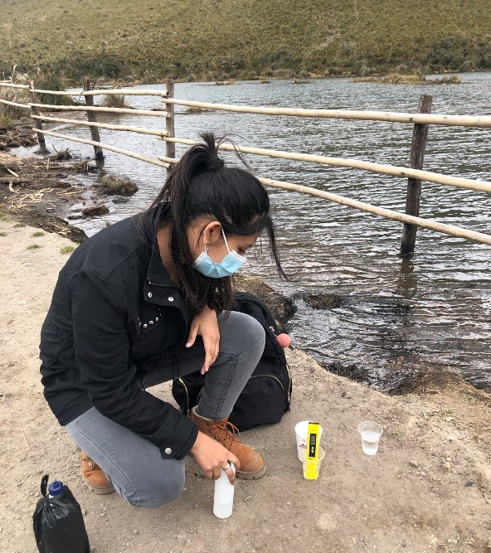
Metodología
Análisis de los parámetros físico químicos
La temperatura, conductividad eléctrica y solidos disueltos totales en el agua se midieron in situ con un Medidor TDS & EC .
Tabla 3: Metodología aplicada en el análisis de muestras de agua
Parámetro | Unidad | LD Método |  | Método Referencia
Potencial de Hidrógeno | pH | ---- | pH | Standard Methods Ed. 23, 2017, 4500-H+ A y 4500-H+ B
Sulfatos | mg/l | 2,96 | mg/l | EPA 375.4 SO4, 1978
Oxígeno Disuelto (OD) | mg/l | 0,023 | mg/l | Standard Methods Ed. 23, 2017, 4500-O G
Fosfatos | mg/l | 0,735 | mg/l | Standard Methods Ed. 23, 2017, 4500-P B y 4500-P C
Hierro (Fe) | mg/l | 0,015 | mg/l | Standard Methods Ed. 23, 2017, 3120 B
Manganeso (Mn) | mg/l | 0,0009 | mg/l | Standard Methods Ed. 23, 2017, 3120 B
Nitratos | mg/l | 0,252 | mg/l | Standard Methods Ed. 23, 2017, 4500-NO3- E

Slide 16
Metodología
Análisis de los parámetros físico químicos
Tabla 4: Metodología aplicada en el análisis de muestras de sedimentos
Análisis estadístico entre las propiedades fisicoquímicas de sedimentos
Parámetro | Unidad | LD Método |  | Método Referencia
Potencial de Hidrógeno | pH | --- | pH | EPA 9045 D, Rev. 04, 2004
Conductividad Eléctrica (CE) | uS/cm | --- | uS/cm | EPA 9050 A, Rev. 1, 1996
Hierro (Fe) | mg/l | 6,741 | mg/l | Standard Methods Ed. 23, 2017, 3120 B
Manganeso (Mn) | mg/l | 0,08622 | mg/l | Standard Methods Ed. 23, 2017, 3120 B
Materia* Orgánica (MO) | % | 0,066 | % | Método Walkley Black, 1934
Textura* | --- | --- | --- | Método Walkley Black, 1934
Tabla 5: Clasificación de los coeficientes de Correlación de Pearson
Clasificación | Rangos del valor de r
Débil | $$≤0.100$$
Moderada | $$0.101−0.300$$
Moderadamente fuerte | $$0.301−0.500$$
Fuerte | $$0.501−0.700$$
Muy fuerte | $$≤0.701$$
Nota. Recuperado de Martínez et al. (2010)
% COT: Dividiendo el % de MO con el factor de conversión de 1,724 (Van Bemmelen, 1890).

Slide 17
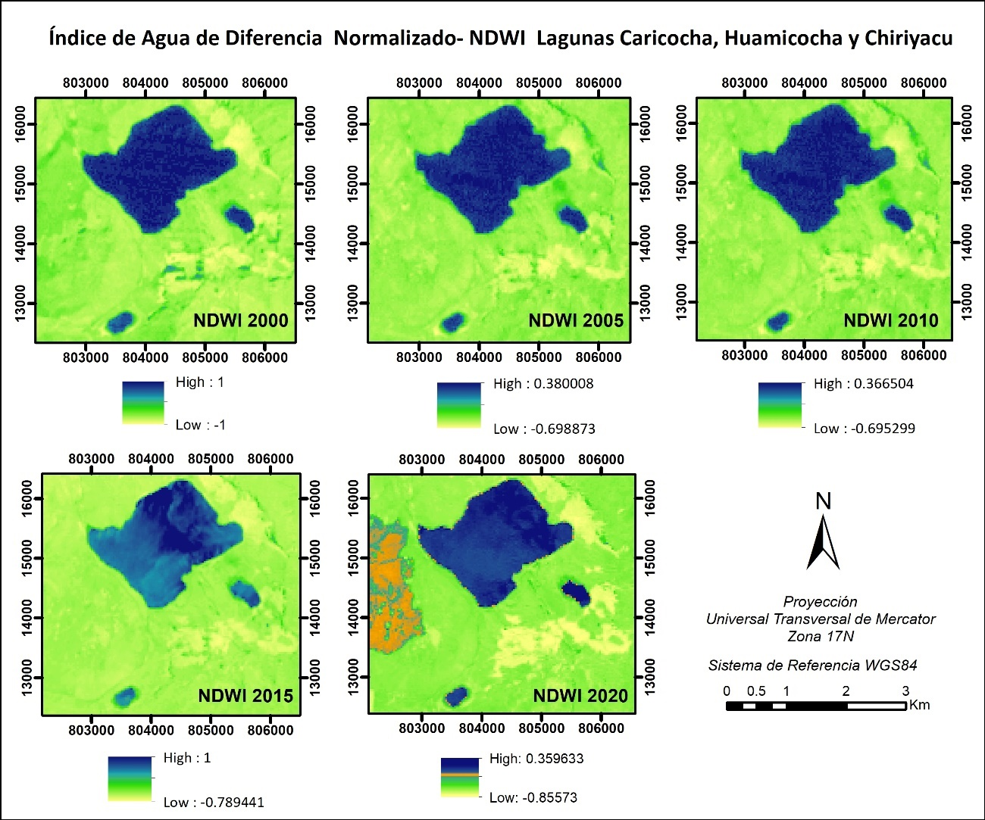
Resultados
Cálculo del Índice Diferencial de Agua Normalizado NDWI
Validación de la clasificación
Tabla 6: Valores de validación mediante el índice Kappa en el periodo de 2000 – 2020
Fecha | Índice Kappa
2000 | 0.901
2005 | 1
2010 | 1
2015 | 1
2020 | 1

Slide 18
Resultados
Obtención de superficies de coberturas de agua y matriz de cambios
Figura 2: Variación de la superficie de agua de las lagunas cada 5 años en el periodo del año 2000 al 2020

Slide 19
Resultados
Obtención de superficies de coberturas de agua y matriz de cambios
Tabla 7: Cambio ocurrido en el espejo de agua en los años 2000-2005
Tabla 8: Cambio ocurrido en el espejo de agua en los años 2005-2010
Laguna | Superficie 2000 – 2005 |  |  |  | Cambio Absoluto |  | Tasa de cambio
 | 2000 |  | 2005
 | ha | % | ha | % | ha | % | %
Caricocha | 287.80 | 92.23 | 278.87 | 93.63 | -8.93 | -3.10 | -0.63
Huarmicocha | 13.78 | 4.42 | 12.11 | 4.07 | -1.67 | -12.15 | -2.56
Chiriyacu | 10.45 | 3.35 | 6.85 | 2.30 | -3.60 | -34.42 | -8.09
Superficie Total | 312.03 | 100 | 297.83 | 100
Laguna | Superficie 2005 - 2010 |  |  |  | Cambio Absoluto |  | Tasa de cambio
 | 2005 |  | 2010
 | ha | % | ha | % | ha | % | %
Caricocha | 278.87 | 93.63 | 278.24 | 93.68 | -0.63 | -0.23 | -0.05
Huarmicocha | 12.11 | 4.07 | 12.08 | 4.07 | -0.03 | -0.25 | -0.05
Chiriyacu | 6.85 | 2.30 | 6.70 | 2.26 | -0.15 | -2.25 | -0.45
Superficie Total | 297.83 | 100 | 297.02 | 100
Tabla 9: Cambio ocurrido en el espejo de agua en los años 2010-2015
Tabla 10: Cambio ocurrido en el espejo de agua en los años 2015-2020
Laguna | Superficie 2010 - 2015 |  |  |  | Cambio Absoluto |  | Tasa de cambio
 | 2010 |  | 2015
 | ha | % | ha | % | ha | % | %
Caricocha | 278.24 | 93.68 | 285.44 | 93.74 | 7.20 | 2.59 | 0.51
Huarmicocha | 12.08 | 4.07 | 12.44 | 4.08 | 0.36 | 2.97 | 0.59
Chiriyacu | 6.70 | 2.26 | 6.63 | 2.18 | -0.07 | -0.98 | -0.20
Superficie Total | 297.02 | 100 | 304.51 | 100
Laguna | Superficie 2015 - 2020 |  |  |  | Cambio Absoluto |  | Tasa de cambio
 | 2015 |  | 2020
 | ha | % | ha | % | ha | % | %
Caricocha | 285.44 | 93.74 | 280.26 | 94.15 | -5.18 | -1.82 | -0.37
Huarmicocha | 12.44 | 4.08 | 10.75 | 3.61 | -1.68 | -13.52 | -2.86
Chiriyacu | 6.63 | 2.18 | 6.67 | 2.24 | 0.03 | 0.49 | 0.10
Superficie Total | 304.51 | 100 | 297.68 | 100

Slide 20
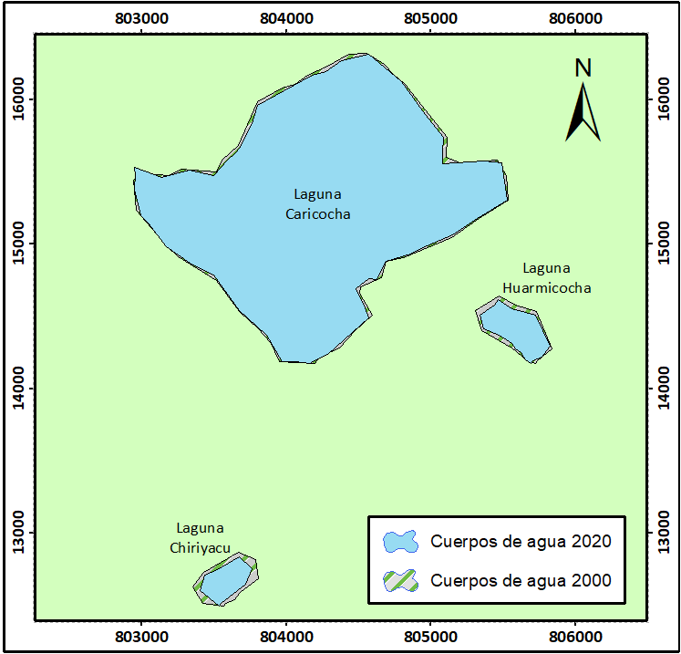
Resultados
Obtención de superficies de coberturas de agua y matriz de cambios
Figura 3: Variación de la superficie de agua del sistema lacustre Mojanda (Laguna de Caricocha, Huarmicocha y Chiriyacu) en el periodo de 20 años.
Tabla 11: Cambio ocurrido en el espejo de agua en los años 2000-2020
Laguna | Superficie 2000 - 2020 |  |  |  | Cambio Absoluto |  | Tasa de cambio
 | 2000 |  | 2020
 | ha | % | ha | % | ha | % | %
Caricocha | 287.80 | 92.23 | 280.26 | 94.15 | -7.54 | -2.62 | -0.13
Huarmicocha | 13.78 | 4.42 | 10.75 | 3.61 | -3.03 | -21.97 | -1.23
Chiriyacu | 10.45 | 3.35 | 6.67 | 2.24 | -3.78 | -36.21 | -2.22
Superficie Total | 312.03 | 100 | 297.68 | 100

Slide 21
Resultados
Análisis multitemporal de las variables meteorológicas
14.17
85.77
84.03
14.12
83.94
13.78
80.92
81.74
65.36
48.23
14.38
14.17
14.12

Slide 22
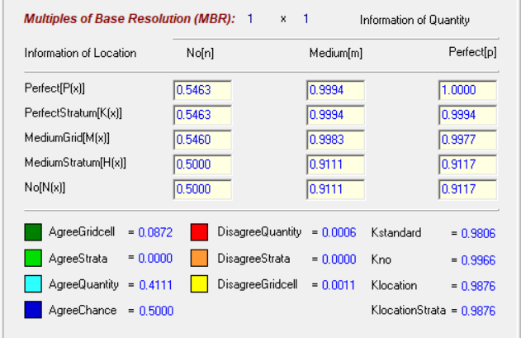
Resultados
Resultados del modelo de predicción con Cadenas de Márkov
Resultado de la validación del modelo de predicción
Resultados de la generación de áreas de transición
Tabla 12 : Matriz de probabilidad de transición del año 2015 al 2020
Clase | Cuerpos de Agua | Otras coberturas
Cuerpos de Agua | 0.9912 | 0.0088
Otras coberturas | 0 | 1
Tabla 13 : Matriz de probabilidad de transición del año 2015 al 2030
Clase | Cuerpos de Agua | Otras coberturas
Cuerpos de Agua | 0.9738 | 0.0262
Otras coberturas | 0.0001 | 0.9999

Slide 23
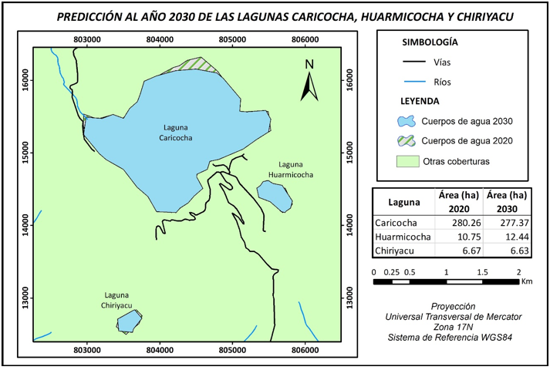
Resultados
Resultados de la proyección de la pérdida del espejo de agua al año 2030
Obtención de superficies de coberturas de agua y matriz de cambios
Tabla 14: Cambio ocurrido en el espejo de agua en los años 2020-2030
Laguna | Superficie 2020 - 2030 |  |  |  | Cambio Absoluto |  | Tasa de cambio
 | 2020 |  | 2030
 | ha | % | ha | % | ha | % | %
Caricocha | 280.26 | 94.15 | 277.37 | 93.57 | -2.89 | -1.03 | -0.10
Huarmicocha | 10.75 | 3.61 | 12.44 | 4.20 | 1.69 | 15.72 | 1.47
Chiriyacu | 6.67 | 2.24 | 6.63 | 2.24 | -0.04 | -0.60 | -0.06
Superficie Total | 297.68 | 100 | 296.44 | 100

Slide 24
Resultados
Resultados de la caracterización de las propiedades fisicoquímicas de agua y sedimentos
Propiedades fisicoquímicas de agua
Tabla 15: Criterios de calidad de las aguas para sus distintos usos- TULSMA -Anexo 1 Libro VI.
Usos de agua | CE us/cm | TDS ppm | T °C | OD mg/l | Fe mg/l | Mn mg/l | Nitratos mg/l | Sulfatos mg/l | pH
Consumo humano y doméstico | ─ | ─ | ─ | ─ | 1 | 0.1 | 50 | 500 | 6-9
Preservación de la vida acuática y silvestre en aguas dulces, marinas y de estuarios | ─ | ─ | +5 | ─ | 0.3 | 0.1 | ─ | ─ | 6.5-9
Riego | 700 | 450 | ─ | 3 | 5 | 0.2 | ─ | 250 | 6-9
Tabla 17: Parámetros físico químicos del agua analizados en laboratorio
Laguna | Código | OD mg/l | Fosfatos mg/l | Fe mg/l | Mn mg/l | Nitratos mg/l | Sulfatos mg/l | pH
Caricocha | A1 | 7.42 | <1,23 | <0,10 | <0,010 | <1,00 | <5,00 | 6.75
 | A6 | 7.07 | <1,23 | <0,10 | <0,010 | <1,00 | <5,00 | 6.79
Media |  | 7.25 | <1,23 | <0,10 | <0,010 | <1,00 | <5,00 | 6.77
Huarmicocha | A3 | 6.93 | <1,23 | <0,10 | <0,010 | <1,00 | <5,00 | 6.72
 | A4 | 7.08 | <1,23 | <0,10 | <0,010 | <1,00 | <5,00 | 7.02
Media |  | 7.01 | <1,23 | <0,10 | <0,010 | <1,00 | <5,00 | 6.87
Chiriyacu | A2 | 6.6 | <1,23 | 0.27 | <0.010 | <1,00 | <5,00 | 6.76
 | A5 | 5.85 | 1.27 | 0.63 | 0.035 | <1,00 | <5,00 | 6.84
Media |  | 6.23 | 1.27 | 0.45 | 0.035 | <1,00 | <5,00 | 6.8
Tabla 16: Parámetros físico químicos del agua medidos in-situ
Laguna | Código | CE us/cm | TDS ppm | T ºC
Caricocha | A1 | 33 | 16 | 6
 | A6 | 31 | 16 | 5
Media |  | 32 | 16 | 5.5
Huarmicocha | A3 | 30 | 15 | 7
 | A4 | 33 | 16 | 6
Media |  | 31.5 | 15.5 | 6.5
Chiriyacu | A2 A5 | 27 27 | 13 13 | 5
 |  |  |  | 5
Media |  | 27 | 13 | 5
Fosfatos: Acuerdo mexicano de Criterios Ecológicos de Calidad de Agua 001/89 -No deberán exceder de 0.05 mg/l

Slide 25
Resultados
Propiedades fisicoquímicas y Análisis estadístico de los sedimentos
Tabla 18: Reducción del espejo de agua del año 2000 al 2020
Tabla 20: Coeficientes de correlación de Person Laguna Caricocha
Laguna | Código de la muestra | Reducción (m)
Caricocha | S1 | 1.13
 | S6 | 14.47
Huarmicocha | S3 | 6.6
 | S4 | 19.87
Chiriyacu | S2 | 30.46
 | S5 | 28.86
 | MO % | COT % | Fe mg/kg | Mn mg/kg | pH | CE uS/cm | Reducción (m)
MO % | 1.0000
COT % | 1.0000 | 1.0000
Fe mg/kg | 0.8008 | 0.8008 | 1.0000
Mn mg/kg | 0.8111 | 0.8111 | 0.9980 | 1.0000
pH | 0.9090 | 0.9090 | 0.5386 | 0.5694 | 1.0000
CE uS/cm | 0.6463 | 0.6463 | 0.8853 | 0.9084 | 0.5166 | 1.0000
Reducción (m) | 0.9509 | 0.9509 | 0.9446 | 0.9463 | 0.7547 | 0.7805 | 1.0000
Tabla 19: Coeficientes de correlación de Person Laguna Huarmicocha
Tabla 21: Coeficientes de correlación de Person Laguna Chiriyacu
 | MO % | COT % | Fe mg/kg | Mn mg/kg | pH | CE uS/cm | Reducción (m)
MO % | 1.0000
COT % | 1.0000 | 1.0000
Fe mg/kg | 0.7591 | 0.7591 | 1.0000
Mn mg/kg | 0.3164 | 0.3164 | -0.3759 | 1.0000
pH | 0.8025 | 0.8025 | 0.2217 | 0.8199 | 1.0000
CE uS/cm | 0.3005 | 0.3005 | -0.3869 | 0.9977 | 0.8090 | 1.0000
Reducción (m) | 0.1561 | 0.1561 | 0.5396 | -0.6105 | -0.2914 | -0.6615 | 1.0000
 | MO % | COT % | Fe mg/kg | Mn mg/kg | pH | CE uS/cm | Reducción (m)
MO % | 1.0000
COT % | 1.0000 | 1.0000
Fe mg/kg | 0.0390 | 0.0390 | 1.0000
Mn mg/kg | -0.5392 | -0.5392 | 0.7728 | 1.0000
pH | -0.4656 | -0.4656 | -0.8444 | -0.3176 | 1.0000
CE uS/cm | 0.4758 | 0.4758 | 0.0160 | -0.5046 | -0.4968 | 1.0000
Reducción (m) | -0.5053 | -0.5053 | 0.8406 | 0.9402 | -0.4949 | -0.1918 | 1.0000

Slide 26
Resultados
Propiedades fisicoquímicas y Análisis estadístico de los sedimentos
Tabla 22: Parámetros físico químicos de sedimentos analizados en laboratorio de la Laguna Huarmicocha
Tabla 23: Parámetros físico químicos de sedimentos analizados en laboratorio de la Laguna Caricocha
Código | Referencia | MO % | COT % | Fe mg/kg | Mn mg/kg | pH | C.E uS/cm | Textura %
S3 | Dentro del agua | 12.48 | 7.24 | 12092.7 | 211.85 | 5.64 | 35.1 | Franco Arenoso Arcilla 5.71 Limo 25.50 Arena 68.79
S3.1 | Fuera del agua | 31.57 | 18.31 | 16325.1 | 565.61 | 6.03 | 41.5 | Sin dato
S4 | Dentro del agua | 14.85 | 8.61 | 12722 | 226.76 | 5.67 | 34.8 | Franco Arenoso Arcilla 7.14 Limo 23.49 Arena 69.37
S4.1 | Fuera del agua | 35.48 | 20.58 | 47027.9 | 157.80 | 5.82 | 33.7 | Sin dato
Media |  | 23.60 | 13.685 | 22041.9 | 290.505 | 5.79 | 36.3 | Franco Arenoso
Código | Referencia | MO % | COT % | Fe mg/kg | Mn mg/kg | pH | C.E uS/cm | Textura %
S1 | Dentro del agua | 3.70 | 2.15 | 3415.4 | 32.34 | 5.78 | 25.9 | Franco Arenoso Arcilla 6.99 Limo 11.86 Arena 81.15
S1.1 | Fuera del agua | 1.76 | 1.02 | 6385.3 | 43.93 | 5.64 | 18.5 | Franco Arenoso Arcilla 9,78 Limo 23,57 Arena 66,65
S6 | Dentro del agua | 12.89 | 7.48 | 24709.0 | 467.69 | 5.92 | 28.8 | Franco Arenoso Arcilla 9.14 Limo 21.20 Arena 69.66
S6.1 | Fuera del agua | 9.51 | 5.52 | 37156.8 | 741.07 | 5.80 | 41.4 | Franco Arenoso Arcilla 8,92 Limo 13,42 Arena 77,66
Media |  | 6.97 | 4.04 | 17916.6 | 321.258 | 5.79 | 28.7 | Franco Arenoso

Slide 27
Resultados
Tabla 24: Parámetros físico químicos de sedimentos analizados en laboratorio de la laguna Chiriyacu
Código | Referencia | MO % | COT % | Fe mg/kg | Mn mg/kg | pH | C.E uS/cm | Textura %
S2 | Dentro del agua | 5.52 | 3.20 | 11663.9 | 224.74 | 5.61 | 11.8 | Franco Arenoso Arcilla 9.06 Limo 23.72 Arena 67.22
S2.1 | Fuera del agua | 6.05 | 3.51 | 11650.4 | 153.85 | 5.34 | 31.9 | Franco Arenoso Arcilla 8.07 Limo 31.64 Arena 60.29
S5 | Dentro del agua | 9.82 | 5.70 | 9714.4 | 46.63 | 5.44 | 28.4 | Franco Arenoso Arcilla 11.06 Limo 31.43 Arena 57.51
S5.1 | Fuera del agua | 5.42 | 3.14 | 6463.3 | 53.74 | 6.04 | 21.2 | Franco Arenoso Arcilla 9.14 Limo 21.20 Arena 69.66
Media |  | 6.70 | 3.89 | 9873.0 | 119.74 | 5.61 | 23.3 | Franco Arenoso

Slide 28
Conclusiones
La reducción del espejo de agua proyectada para el año 2030 se da en las lagunas Caricocha y Chiriyacu, mientras que en la laguna Huarmicocha aumenta. La laguna Caricocha se reduce 1.03 %, Chiriyacu 0.6% y la laguna Huarmicocha aumenta 15.72%, comparado con el año 2020.
Con las concentraciones de Fe y Mn en los sedimentos, se determinó que en laguna Huarmicocha existe un proceso nuevo de reducción, mientras que en Caricocha pudo haber una pequeña reducción en el pasado y en la laguna Chiriyacu se presenta un proceso antiguo y nuevo de reducción.
Con la combinación de los resultados del análisis multitemporal de imágenes satelitales y la caracterización físico química de las muestras de agua y sedimentos se concluye que la laguna que presenta una reducción evidente es la laguna Chiriyacu, no solo por lo que se puede observar en el tiempo sino también por lo que se puede observar en los procesos geoquímicos de las lagunas.
La utilización de la percepción remota ha posibilitado el estudio del espejo de agua de las tres lagunas de Mojanda, mediante el uso de imágenes satelitales Landsat en un periodo de 20 años evidenciando la disminución de su superficie lagunar, siendo de 2.62% para la laguna de Caricocha, 21.97% para la laguna de Huarmicocha y de 36.21% para la laguna de Chiriyacu
La caracterización fisicoquímica de agua muestra que las lagunas se encuentran dentro de los niveles de calidad de agua para riego, consumo humano y doméstico. Sin embargo, para preservación de la vida acuática y silvestre en aguas dulces, marinas y de estuarios la laguna Chiriyacu no cumple con los límites permisibles de Fe.

Slide 29
Recomendaciones
Se recomienda tomar más muestras de agua y sedimentos en cada laguna, para observar el comportamiento de las concentraciones de Hierro y Manganeso en toda el área de las lagunas y poder analizar de una manera más completa la reducción de su espejo de agua.
Siendo la laguna Chiriyacu la laguna en la cual se pudo evidenciar su reducción y tomando en cuenta que tiene una baja capacidad de recarga, es importante dar periodos de recuperación para evitar la pérdida de su espejo de agua. Esto se puede lograr mediante la utilización moderada de este recurso hídrico, y si es posible, impedir su aprovechamiento hasta lograr su regeneración.
Para el resguardo de las lagunas de Mojanda se recomienda proteger y vigilar las actividades turísticas de la zona, además de mantener una baja accesibilidad vehicular para evitar las malas prácticas alrededor de las lagunas, que pueden ocasionar la erosión del suelo que se encuentra alrededor de las lagunas, provocando así la sedimentación de estas.
Realizar planes sociales de sensibilización a la población aledaña y a turistas sobre la importancia que tienen las lagunas al ser un recurso hídrico no renovable, y un ecosistema del cual dependen seres vivos, como flora y fauna del lugar.

Slide 30
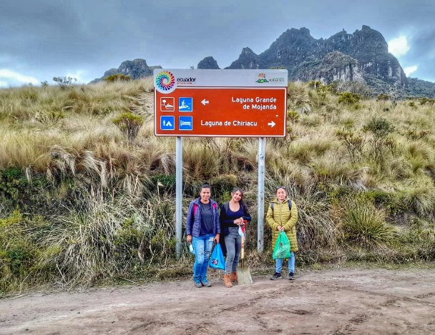
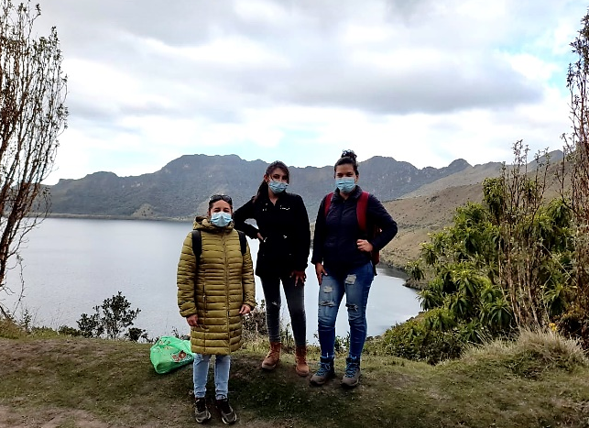
Gracias por su atención

Slide 31
UNIVERSIDAD DE LAS FUERZAS ARMADAS ESPE
DEPARTAMENTO DE CIENCIAS DE LA TIERRA Y DE LA CONSTRUCCIÓN
CARRERA DE INGENIERÍA GEOGRÁFICA Y DEL MEDIO AMBIENTE
“Evaluación de la pérdida del espejo de agua de las lagunas Caricocha, Chiriyacu y Huarmicocha mediante el análisis multitemporal de imágenes satelitales en el período de 2000 a 2020 y propiedades físico-químicos de aguas y sedimentos para el manejo adecuado del recurso hídrico”
Autoras: Albán Mendoza, Denise Gabriela y Quilumba Pérez, Marilyn Sofía
Directora del proyecto
Ing. Guevara García, Paulina Valeria, PhD.
Docente Evaluador
Ing. Padilla Almeida, Oswaldo Vinicio, PhD
Director de Carrera
Ing. Robayo Nieto, Alexander MSc
Secretaria Académica
Ab. Michelle Benavides Guzmán

